Slide 1

Báo cáo đồ án tốt nghiệp
ĐẠI HỌC CÔNG NGHIỆP HÀ NỘI
KHOA CÔNG NGHỆ THÔNG TIN
ĐỀ TÀI: XÂY DỰNG PHẦN MỀM ỨNG DỤNG QUẢN LÝ BÁN HÀNG
GVHD : TS. Vũ Đình Minh
Sinh viên : Trần Hữu Vinh
Mã sinh viên : 2019601953

Slide 2
NỘI DUNG CHÍNH
I. TỔNG QUAN
II. PHÂN TÍCH THIẾT KẾ
III. DEMO SẢN PHẨM
IV. HẠN CHẾ VÀ HƯỚNG PHÁT TRIỂN

Slide 3
I. TỔNG QUAN

Slide 4
LÝ DO CHỌN ĐỀ TÀI
1
Xuất phát từ nhu cầu thực tiễn
2
Xu hướng số hóa
3
Tính bảo mật và độ tin cậy
4
5
Truy xuất dữ liệu nhanh chóng, chính xác
Thuận tiện khi sử dụng

Slide 5



CÔNG NGHỆ SỬ DỤNG
Ngôn ngữ lập trình C#
Công cụ Visual Studio
Công cụ pgAdmin 4

Slide 6
II. PHÂN TÍCH THIẾT KẾ

Slide 7
CHỨC NĂNG CHÍNH
Đăng ký
Đăng nhập
Thanh toán hóa đơn
Hủy thanh toán
Quản lý thông tin sản phẩm
Thanh toán công nợ
Quản lý thông tin người dùng
Quản lý công nợ
Quản lý tài khoản người dùng
Tra cứu hóa đơn
Quản lý tài khoản cá nhân
Lời nhắc

Slide 8
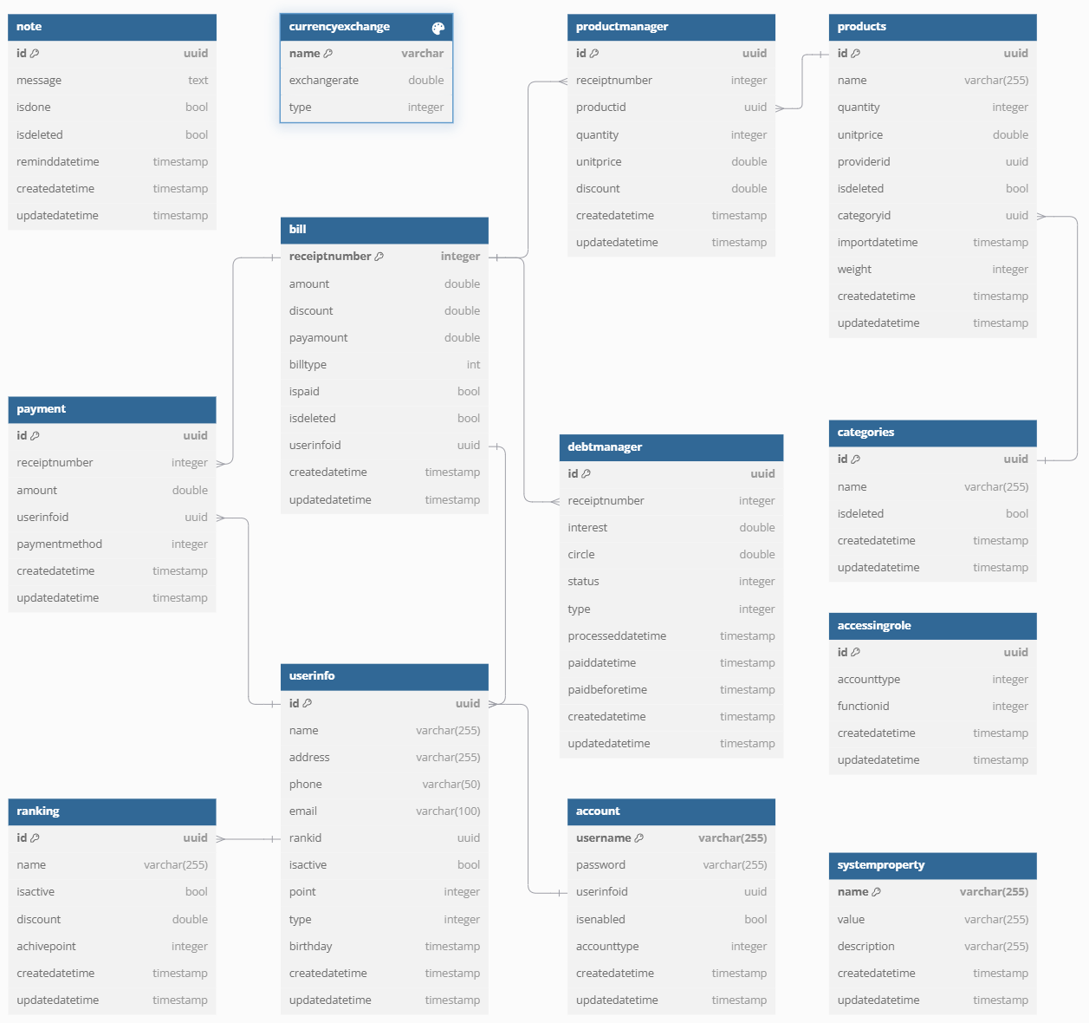
CƠ SỞ DỮ LIỆU

Slide 9
III. DEMO SẢN PHẨM

Slide 10
IV. HẠN CHẾ VÀ HƯỚNG PHÁT TRIỂN

Slide 11
Hạn chế
Phần mềm hoạt động độc lập, chưa đáp ứng được đầy đủ nhu cầu sử dụng
Chưa có các tính năng cho phép quản lý khuyến mãi, hậu mãi
Hướng phát triển
Tích hợp thêm các hệ thống khác như: máy đọc mã vạch, máy hin hóa đơn,…
Phát triển chức năng và thiết kế thuật toán giúp quản lý các chương trình khuyến mãi và hậu mãi
Chưa có tính năng giúp tổng hợp dữ liệu một cách tổng quát và trực quan
Phát triển chức năng giúp thông kê, xuất các báo cáo định kì định dạng excel, pdf.

Slide 12


